Slide 1

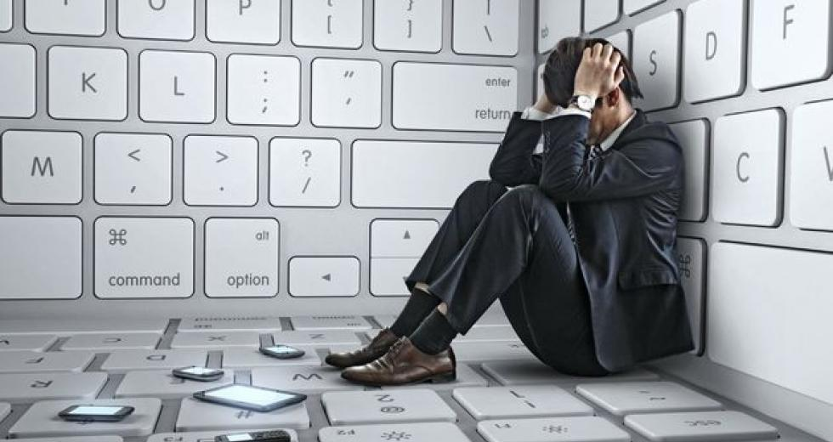


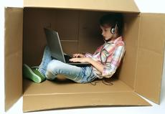



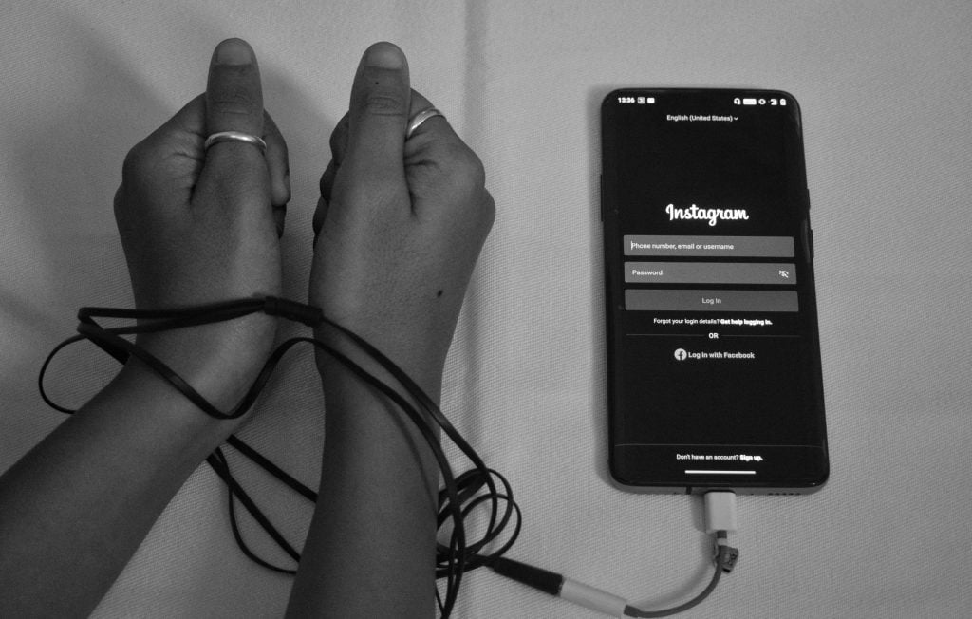

Ασφάλεια Διαδικτύου
Τι πρέπει να προσέχουμε στο διαδίκτυο και τα μέσα Social Media

Slide 2


Φωτογραφίες
Δεν κοινοποιώ φωτογραφίες με φίλους μου,χωρίς να πάρω την άδειά τους.
Πάντα πριν ανεβάσω κάποια φωτογραφία,
ελέγχω αν "προδίδονται" προσωπικά
μου στοιχεία (πχ να φαίνεται το σχολείο μου,ή κάποιο μέρος
όπου συχνάζω)
Είναι καλύτερο στις φωτογραφίες που ανεβάζω να μην
φαίνεται το πρόσωπό μου

Slide 3
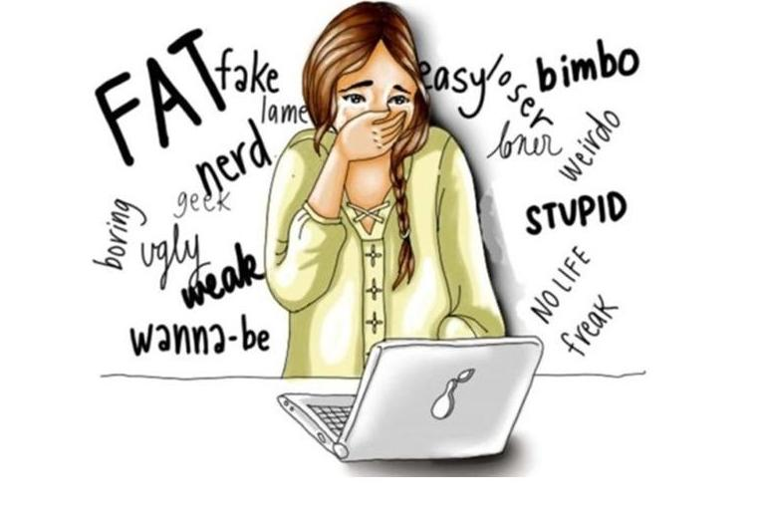

Διαδικτυακοί 'φίλοι'
Πολλοί στο διαδίκτυο προσποιούνται ότι είναι έφηβοι.Φυσικά οι περισσότεροι δεν είναι,αλλά και αυτοί που είναι,δεν έχουν σίγουρα καλό σκοπό.Γι'αυτό:
Με το που κάποιος άγνωστος μου στέλνει μήνυμα,τον μπλοκάρω και το λέω σε κάποιο μεγαλύτερο
Σε καμία περίπτωση δεν δέχομαι να συναντηθώ με αυτόν τον άνθρωπο
Εάν κάποιος άγνωστος μας στείλει κάτι προσβλητικό,αποθηκεύω τα μηνύματα και τον κάνω αναφορά
Έτσι ξεκινάει το
grooming

Slide 4
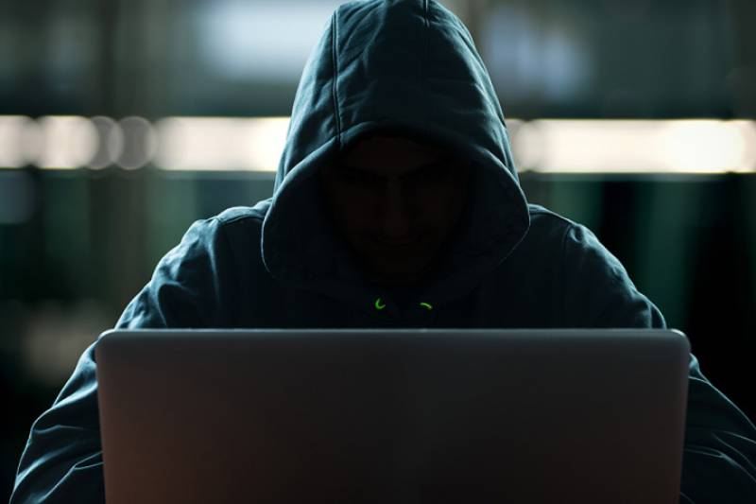
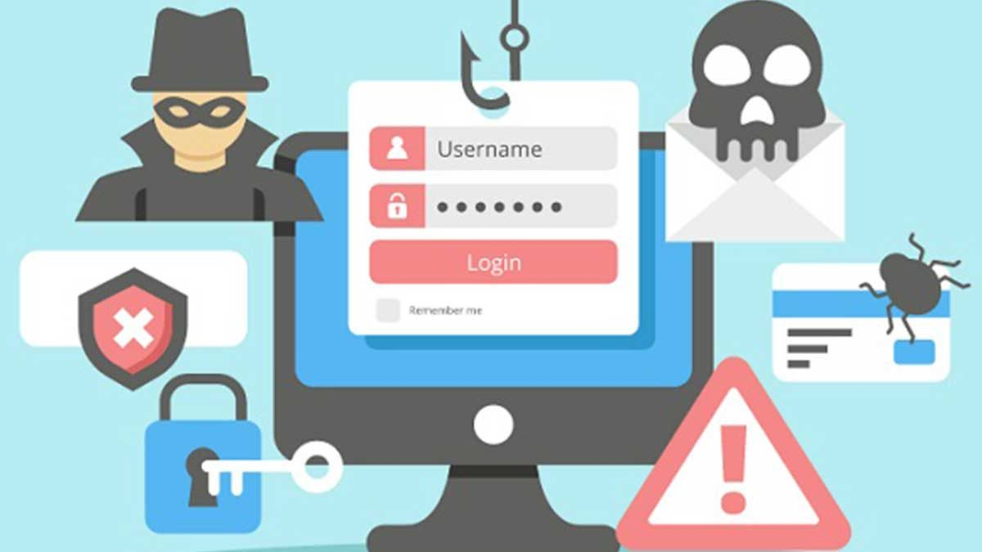
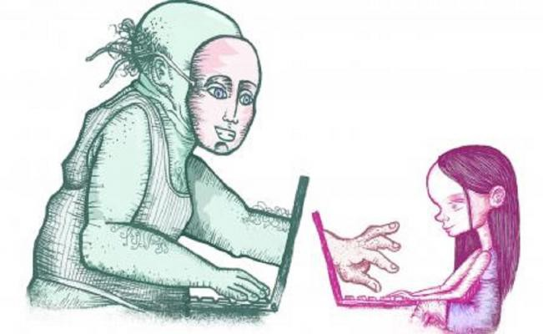
Grooming
ΤΙ ΕΙΝΑΙ
Το διαδικτυακό Grooming,είναι η διαδικτυακή προσέγγιση ενός παιδιού ή εφήβου από έναν ενήλικα,με σκοπό την συνάντησή τους από κοντά,και την αποπλάνηση του.Φυσικά, είναι ένα έγκλημα, που τιμωρείτε αυστηρά σε όλες τις χώρες της Ευρώπης.
GROOMERS:ΟΙ ΜΈΘΟΔΟΊ ΤΟΥΣ
Οι Groomers φυσικά δεν δίνουν τα πραγματικά τους στοιχεία.Προσποιούνται τους εφήβους βάζοντας ψεύτικη φωτογραφία ηλικία κ.τ.λ
Επίσης χρησιμοποιούν την 'γλώσσα των εφήβων',δηλαδή χρησιμοποιούν τις φράσεις,λέξεις κ.τ.λ που χρησιμοποιούν εκείνοι,και με αυτό τον τρόπο τους 'χειρίζονται' ψυχολογικά.

Slide 5

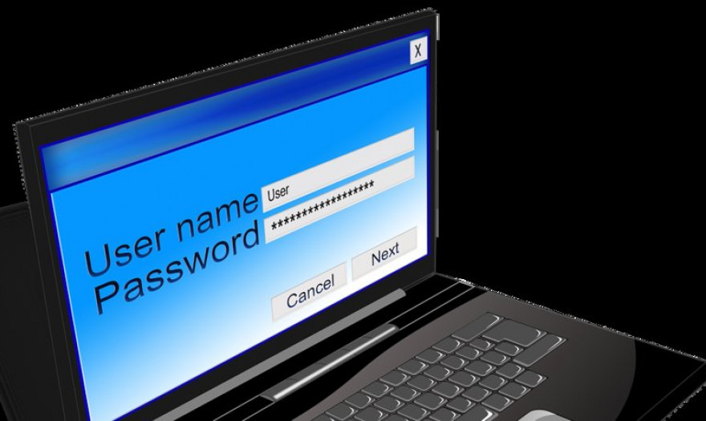
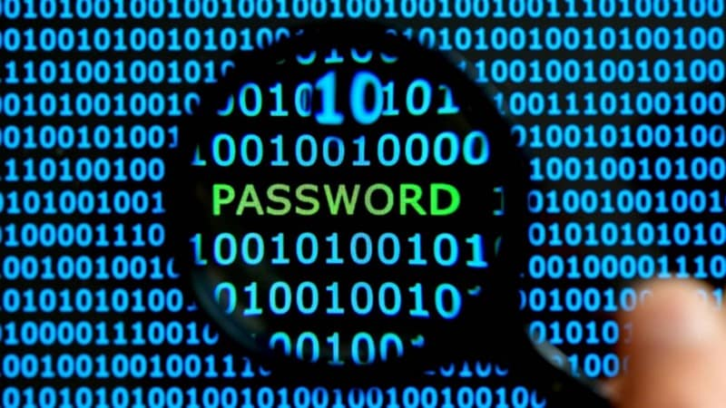
Προσωπικά Δεδομένα
Για την ασφαλή χρήση του διαδικτύου, υπάρχουν πολλοί κανόνες.Ένας από τους βασικότερους,είναι το να μην αποκαλύπτουμε ποτέ,σε κανέναν και για κανένα λόγο τα προσωπικά μας δεδομένα.όπως την διεύθυνση,την τοποθεσία που βρισκόμαστε κάθε φορά,τους κωδικούς κτλ,για προφανείς λόγους
ΤΟΠΟΘΕΣΙΑ
Εάν πάμε πχ μια βόλτα, ή είμαστε σε διακοπές,δεν κοινοποιούμε την τοποθεσία μας,καθώς γινόμαστε εύκολος στόχος από ληστές
ΚΩΔΙΚΟΙ
Δεν αποκαλύπτουμε σε κανέναν και για κανένα λόγο τους κωδικούς μας,και φροντίζουμε(οι κωδικοί μας) να έχουν πάνω από 8 χαρακτήρες,μεταξύ αυτών σύμβολα,αριθμοί και γράμματα,και όχι προφανείς κωδικούς,όπως πχ ημερομηνία γέννησης,ενώ προσέχω πολύ και με τις διαδικτυακές μου αγορές.
Τηλέφωνο Δίωξης Ηλεκτρονικού Εγκλήματος: 21 4402 7860

Slide 6
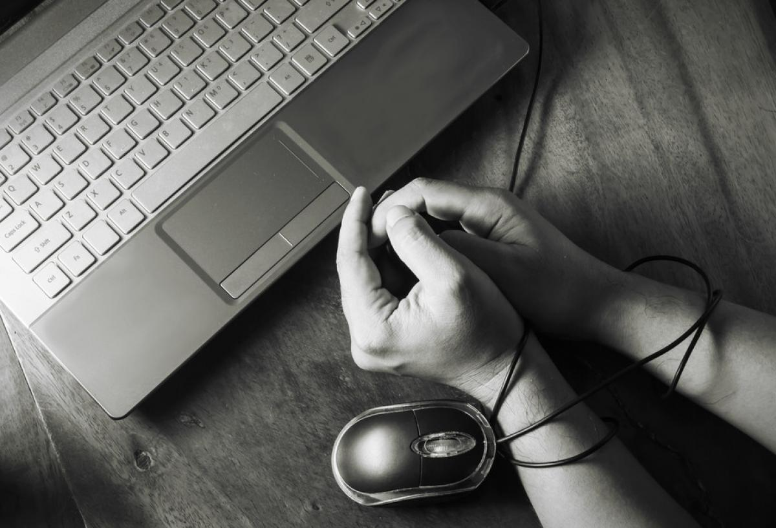
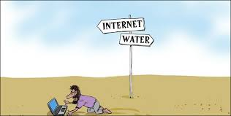
Εθισμός στο Διαδίκτυο
Εθισμός στο διαδίκτυο,είναι η υπερβολική ενασχόλησή σου με το διαδίκτυο,και η πλήρης αφοσίωσή σου σε αυτό,με ακόμα και επιβλαβή για την ψυχική σου υγεία αποτελέσματα.Οι άνθρωποι που έχουν εθιστεί:
1.Απομακρύνονται από τους γύρω τους
2.Παραμελούν δραστηριότητες\μαθήματα
3.Πιστεύουν ότι το διαδίκτυο είναι η ζωή τους
4.Ασχολούνται με το διαδίκτυο πάνω από 7+ώρες την ημέρα
5.Νιώθεις θυμό όταν δεν ασχολείσαι με το διαδίκτυο,και το σκέφτεσαι και όταν δεν είσαι συνδεδεμένος/η.

Slide 7
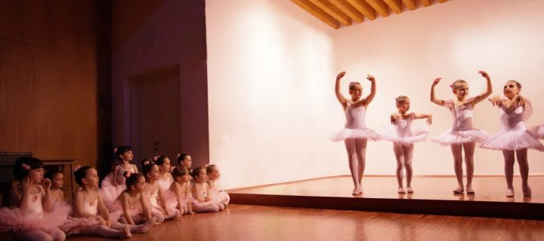
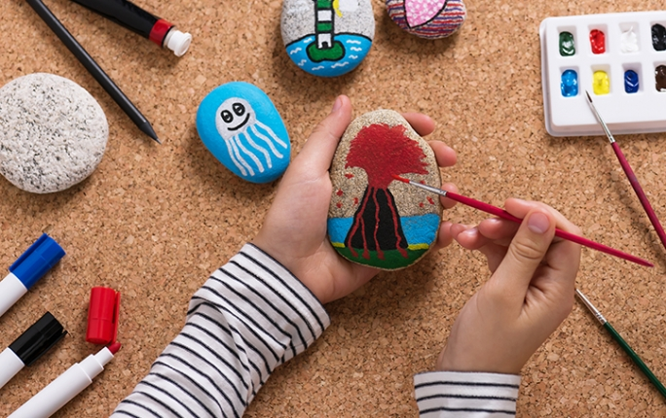

Απεξάρτηση από το διαδίκτυο
1.Βάλτε μόνοι σας ένα όριο χρόνου της καθημερινής σας ενασχόλησης με το διαδίκτυο,ή ζητήστε από άλλους να το κάνουν για εσάς.
2.Βρείτε καινούργια ενδιαφέροντα ώστε να ξεχνιέστε και να περνάτε την ώρα σας ευχάριστα.
3.Περάστε χρόνο με την οικογένειά/φίλους σας
4.Αν λόγο του διαδικτύου έχετε παραμελήσει τα μαθήματα, διαβάστε λίγο περισσότερο
5.Εξηγήστε σε κάποιον μεγαλύτερο τι νιώθετε,για να σας βοηθήσει εάν μπορεί.

Slide 8
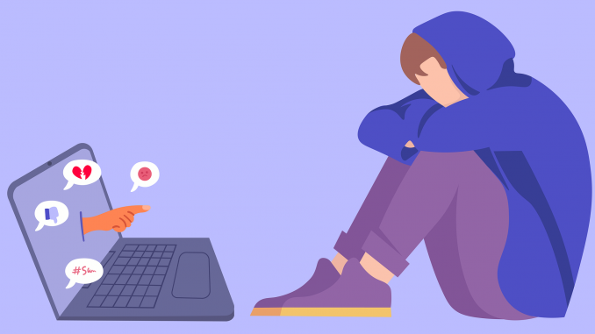
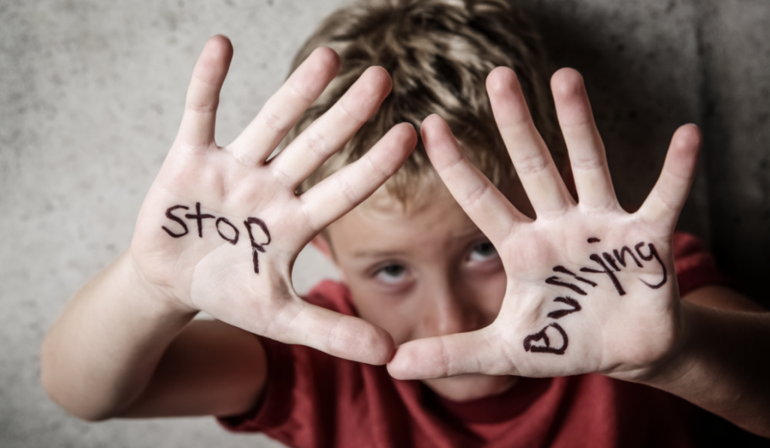
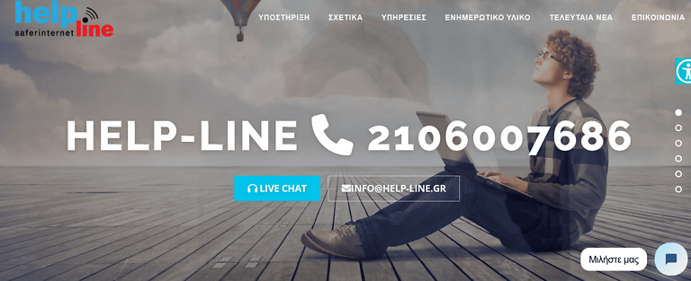
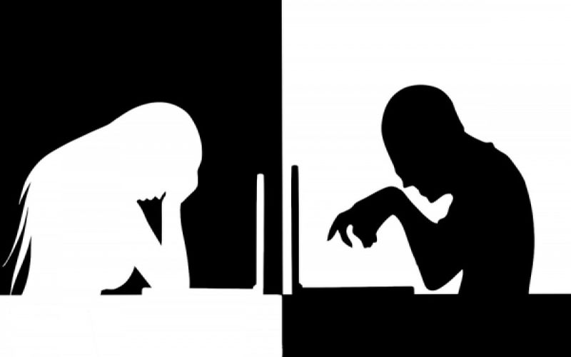
Κοροϊδευτικές Συμπεριφορές
Στο διαδίκτυο,δεν είναι όλα τόσο μαγικά όσο κάποιοι φαντάζονται,πολλοί,ακόμα και φίλοι ή συμμαθητές θα έκαναν προσβλητικά σχόλια για εμάς στο διαδίκτυο.Μια τέτοια συμπεριφορά την αναφέρω σε έναν μεγαλύτερο,κάνω μπλοκ τον χρήστη,τον αναφέρω(report). Ακόμα και ο ίδιος να σβήσει τα μηνύματα, μένουν στον κεντρικό υπολογιστή του συστήματος.Να θυμάστε:ΟΤΙ ΓΡΑΦΟΥΜΕ/ΑΝΕΒΑΖΟΥΜΕ ΣΤΟ ΔΙΑΔΙΚΤΥΟ,ΜΕΝΕΙ ΓΙΑ ΠΑΝΤΑ.

Slide 9




Με Λίγα Λόγια...
Το διαδίκτυο είναι μια πλατφόρμα με απεριόριστες ικανότητες.Είναι εκπληκτικό,αν ξέρεις να το χειρίζεσαι σωστά και ακολουθείς όλους του παραπάνω κανόνες ασφαλείας,αλλιώς τα αποτελέσματα είναι τραγικά.Εκτός από το ότι μπορούν να σε βλάψουν άλλοι,μπορείς να βλάψεις και ο ίδιος τον εαυτό σου,αν εθιστείς.Μην ξεχνάμε,πολλά παιδιά βρίσκονται αυτή τη στιγμή σε νοσοκομεία λόγω την εξάρτησής του από το διαδίκτυο,μην γίνεις ένα από αυτά.
:

